Slide 1

9일차
김연홍(k3701@x-lution.com)

Slide 2

6장 물리적 데이터베이스 모델링
1. 커서
1-1. 커서의 정의와 유형
1-2. 커서의 사용
1-3. 커서의 활용
2. 역정규화
2-1. 역정규화 고려사항
2-2. 역정규화 유형
2-2-1. 데이터 중복(컬럼 역정규화)
2-2-2. 파생 컬럼의 생성
2-2-3. 테이블 분리
2-2-4. 요약 테이블 생성
2-2-5. 관계 제거
2-2-6. 테이블 통합

Slide 3
6장. 물리적 데이터베이스 모델링
1. 커서
1-1. 커서의 정의와 유형
1-1-1. 커서의 정의
: 커서는 SELECT문장의 결과 집합(RECORD SET)이다.
커서를 사용하는 이유는 한번 커서를 정의해서 만들면 추가로 SELECT
할 필요 없이 바로 커서를 이용하여 각각의 레코드에 대한 데이터 처리
작업이 가능하기 때문이다.
1-1-2. 커서의 유형
: 커서의 유형에는 서버 커서와 클라이언트 커서 두 가지가 있으며 서버
커서는 SQL SERVER에서 정의해서 사용하는 하는 커서를 말하고 클
라이언트 커서는 VB나 ASP등 어플리케이션에서 레코드 셋을 핸들링 할
때 사용한다.
1-2. 커서의 사용
: 교재 참조

Slide 4
1-3. 커서의 활용
: 교재 참조 203p
상품코드
상품명
판매 전 재고수량
2002년2월1일 판매량
판매 후 실제 재고수량
AAAAAA
새우깡
5
3
2
BBBBBB
초코파이
10
2
8
CCCCCC
짱구
3
1
2

Slide 5
2. 역정규화
: 정규화된 스키마는 데이터를 입력, 수정, 삭제할 때 관계를 맺고 있는 테이블을 참조해야 하며 가장 작은 단위로 테이블에 나뉘어져 있기 때문에 연관된 정보를 보기 위해서 조인을 수행해야 한다. 그러므로 정규화된 스키마는 시스템의 부하를 유발하게 된다.
역정규화란 시스템의 퍼포먼스 향상을 위해서 정규화에 위배되는 행위를
말한다.
2-1. 역정규화 고려사항
: 역정규화를 수행하기 위해서는 우선 정확한 업무 분석과 사용자들의 업
무 프로세스를 분석해야만 한다.
역정규화는 우선 데이터 사용량이 많은 테이블을 기준으로 해서 우선적
으로 역정규화를 고려한다.
207p 도표 참조

Slide 6
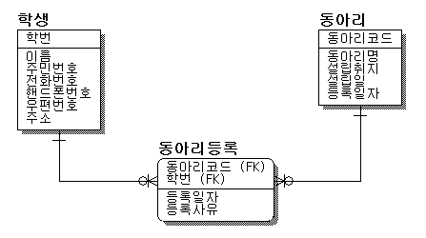
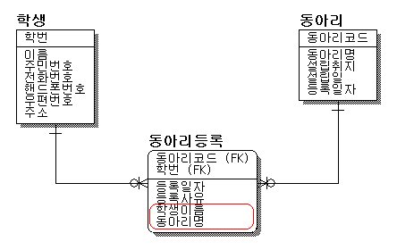
2-2. 역정규화 유형
2-2-1. 컬럼 역정규화(데이터 중복)

Slide 7
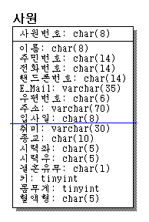
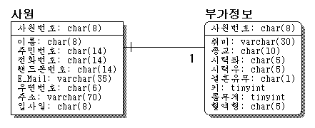
2-2-2. 파생 컬럼의 생성
: 계산을 통해서 얻어질 수 있는 결과 값을 테이블의 컬럼으로 만들어서
값을 저장하게 하면 조회할 때 마다 연산을 통해 결과값을 얻지 않아도
되기 때문에 조회의 성능을 향상시킬 수 있다.
예1) 판매 테이블의 판매금액
판매금액 = 판매수량 * 판매단가
예2) 성적 테이블의 총점과 평균
2-2-3. 테이블 분리
2-2-3-1. 컬럼을 기준으로 테이블 분리

Slide 8
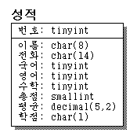
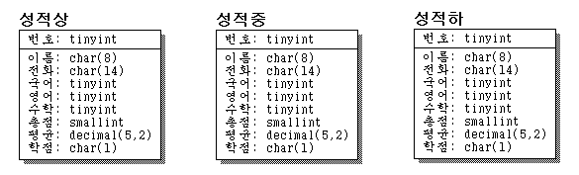
2-2-3-2. 레코드를 기준으로 테이블 분리

Slide 9
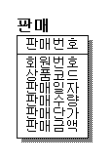
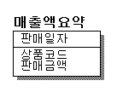
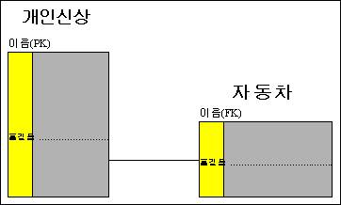
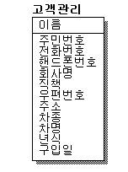
2-2-4. 요약 테이블 생성
2-2-5. 테이블 통합

Slide 10
